Slide 1



Дослідження методів та моделей адаптивного навчання для вивчення інформаційних технологій. Побудова плану розвитку.
Терещенко І.О., ІПЗм-23-2
Науковий керівник: Доц. Каук В.І.
12 червня 2025
Notes:
Добрий день, шановна комісіє.
Мене звати Ілля Терещенко, я студент групи ІПЗм-23-2.
Вашій увазі пропоную кваліфікаційну роботу на тему «Дослідження методів та моделей адаптивного навчання для вивчення інформаційних технологій. Побудова плану розвитку».

Slide 2
Дослідження
Дослідження
Адаптивне навчання є перспективним напрямом у цифровій освіті
Персоналізовані навчальні шляхи підвищують мотивацію, успішність і залученість
Генеративний ШІ, моделі машинного навчання і Big Data розширюють можливості адаптації
ІТ-сфера динамічна → потреба в індивідуальних та гнучких підходах до навчання
Напрям дослідження:
Аналіз методів побудови персоналізованих планів розвитку
Порівняння традиційних підходів і сучасних технологій (ML, LLM, Big Data)
Побудова багатокритеріальної моделі для вибору оптимального підходу
Об’єкт дослідження:
Методи та моделі адаптивного навчання для створення персоналізованих шляхів розвитку в ІТ
2
Notes:
Мета моєї роботи — дослідити сучасні методи адаптивного навчання і побудувати персоналізовані плани розвитку в галузі ІТ.
У центрі уваги — індивідуальні потреби студентів.
Я розглянув як традиційні методи, так і інноваційні підходи:
- використання генеративного ШІ
- великих мовних моделей
- технологій Big Data.
ІТ-сфера є динамічною, тому персоналізація навчання тут особливо актуальна.
Notes:Чому адаптивне навчання важливе.Нові технології: LLM, Big Data, генеративний ШІ.Фокус: персоналізація навчального процесу.

Slide 3
Огляд літератури (аналогів)
Адаптивне навчання — позитивний вплив на успішність студентів (наприклад, [1], [3]);
Великі дані — використання даних для створення персоналізованих навчальних шляхів ([7], [8]);
Генеративний ШІ — автоматизація створення матеріалів, наприклад, інструмент PolyGloT ([6]);
ШІ в навчанні — адаптація контенту та віртуальні тьютори ([5], [9]);
Оцінка методів — критерії оцінювання прогнозування та навчальних шляхів ([11]).
3
Notes:
Під час дослідження я проаналізував низку наукових джерел.
Вони охоплюють тематику адаптивного навчання, використання великих даних, генеративного ШІ, віртуальних тьюторів та критеріїв оцінювання ефективності навчальних шляхів.
Наприклад, інструмент PolyGloT дозволяє створювати персоналізовані шляхи навчання з використанням відкритих освітніх ресурсів.

Slide 4
Постановка задачі
Провести аналіз сучасних підходів до створення персоналізованих навчальних планів.
Дослідити традиційні методи та новітні технології (включаючи генеративний ШІ) для побудови навчальних траєкторій.
Розробити критерії оцінки якості планів розвитку:
Адаптивність до індивідуальних особливостей користувача;
Релевантність навчального контенту;
Логічність побудови навчальної траєкторії.
Систематизувати результати дослідження та визначити перспективи вдосконалення методів.
4
Notes:
Основна задача — дослідити сучасні методи побудови персоналізованих навчальних планів.
Я розробив систему критеріїв оцінки таких планів: адаптивність, релевантність і логічність.
Також провів аналіз і систематизацію результатів, визначив перспективи подальшого розвитку методів.
Notes:Що досліджується: методи + оцінка.Критерії: адаптивність, релевантність, логіка.

Slide 5
Методологія
Методи дослідження:
Аналіз літературних та наукових джерел
Порівняльний аналіз адаптивних моделей навчання
Багатокритеріальний аналіз для вибору оптимального підходу
Огляд практичних кейсів впровадження персоналізованих планів
Емпіричне тестування згенерованих навчальних шляхів
Інструментарій та технології:
Великі мовні моделі (GPT-4o, GPT-4o-mini, GPT-3turbo, GPT-o3-mini)
Методи нормалізації, Парето-аналіз і згорткове моделювання
Технологічний стек: .NET, Angular, OpenAI API
5
Notes:
Методологія дослідження включає:
Аналіз літератури.
Порівняльний аналіз моделей.
Багатокритеріальний аналіз.
Огляд кейсів.
Емпіричне тестування.
Інструментарій — великі мовні моделі (GPT-4o, GPT-4o-mini, GPT-3turbo, GPT-o3-mini)
, згорткове моделювання,
Парето-аналіз.
Для реалізації застосовано .NET, Angular та API OpenAI.
Notes:Методи: література + експеримент.Технічна реалізація: .NET + GPT.

Slide 6
Критерії оцінки методів
адаптивність до прогресу студента;
точність плану розвитку;
масштабованість методу; (різні групи студентів)
часова ефективність;
емоційний та мотиваційний вплив на студента;
вартість впровадження та підтримки методу.
6
Notes:
При оцінці ефективності враховуються наступні критерії:
точність плану розвитку; - 2
Адаптивність до прогресу; -1
масштабованість методу; - 3 (різні групи студентів)
часова ефективність - 4;
емоційний та мотиваційний вплив на студента - 5;
вартість впровадження та підтримки методу - 6.

Slide 7
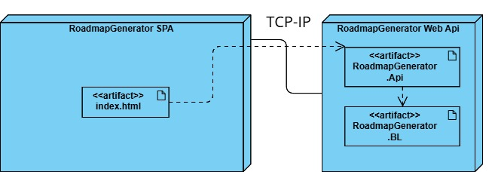
Архітектура система для проведення експериментального дослідження
7

Slide 8
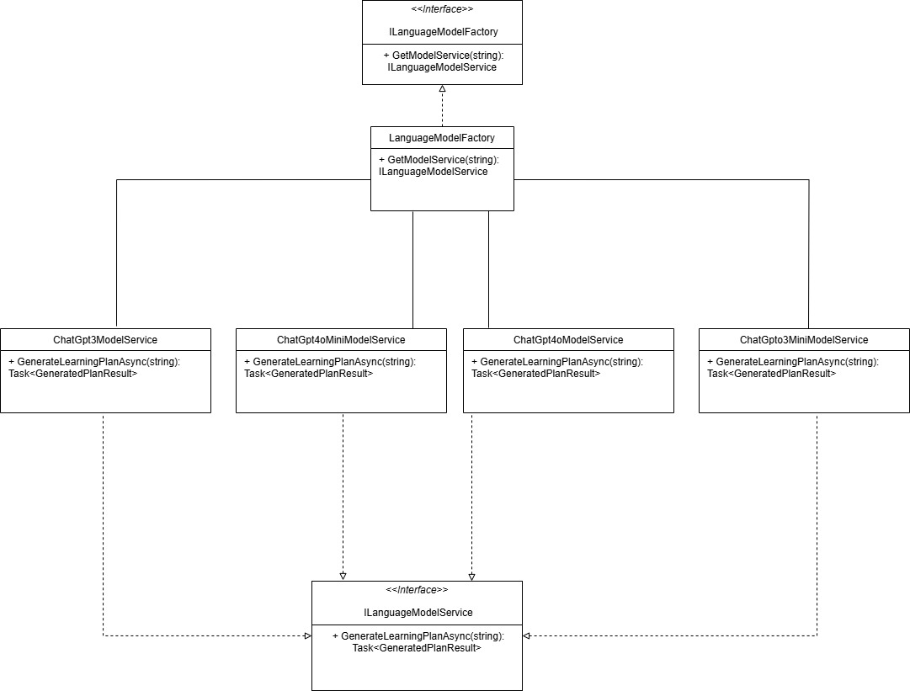
Програмна реалізація. Реалізація вибору моделі
8
Notes:
- Role Prompting
- Context Injection / Few-Shot with User Data
- Output Structuring / Output Formatting
- Zero-Shot with Structured Constraints - Модель не отримує прикладу, але має чітко задану структуру відповіді + обмеження → це zero-shot prompting із суворим форматом.
- Semantic Anchoring (ключові слова та емодзі)
- Goal-Oriented Prompting

Slide 9
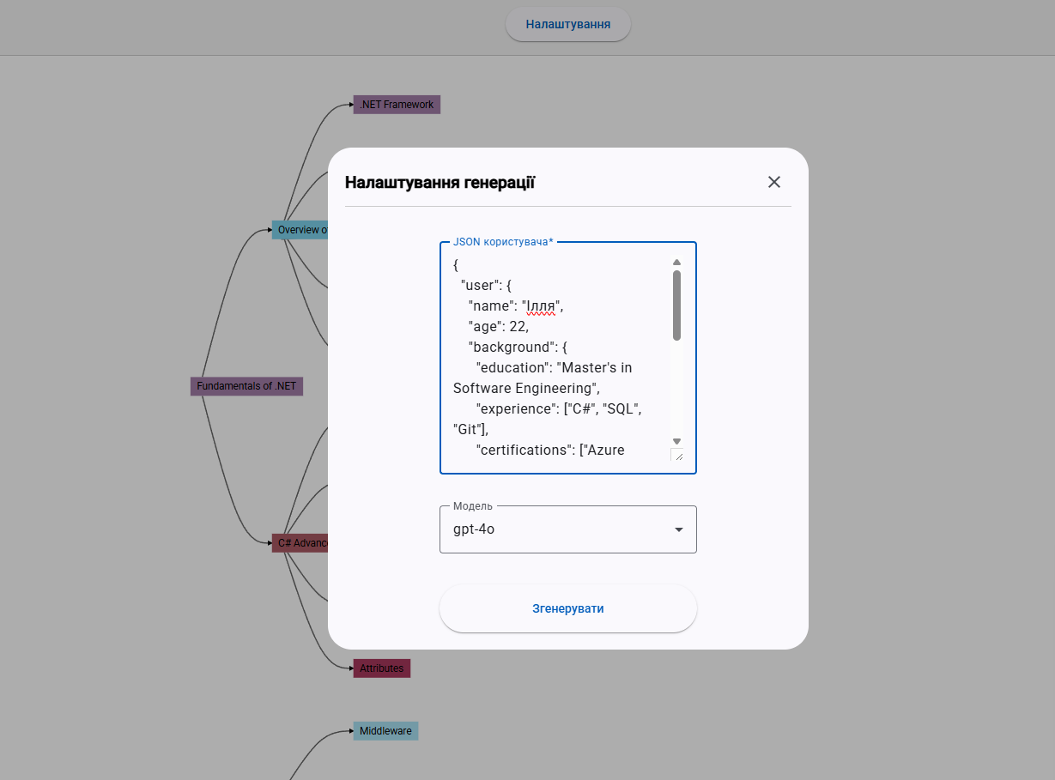
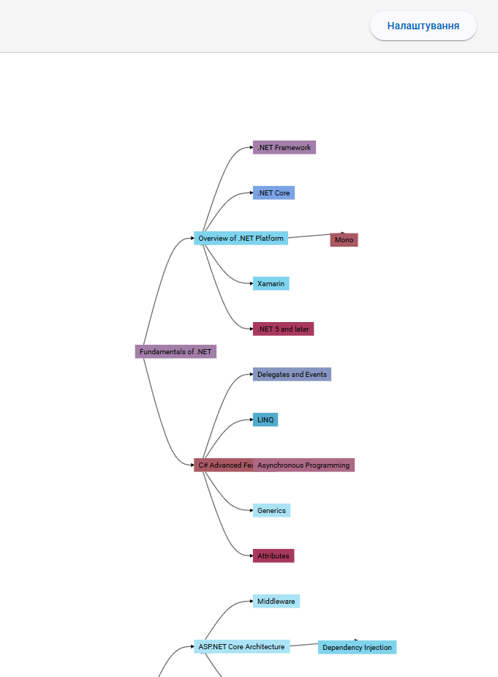
Програмна реалізація. Розроблена система
9

Slide 10
Зміст проведеного експерименту
Мета: Порівняти моделі генеративного ШІ для побудови персоналізованих навчальних планів.
Методи:
Емпіричне тестування моделей
Збір та аналіз результатів генерації навчального плану
Вхідні дані:
Дані профілю користувача (цілі, знання, досвід)
Єдиний запит для всіх моделей
10
Notes:
Метою експерименту було порівняння 4 LLM: GPT-4o, GPT-4o-mini, GPT-3turbo і GPT-o3-mini.
Вхідні дані — профіль користувача.
Моделі генерували навчальний план, який потім оцінювався за однаковими критеріями.
Notes:Єдиний вхід → об'єктивність.Тестували точність, глибину, релевантність.

Slide 11
Зміст проведеного експерименту
Порівнювані моделі:
GPT-4o
GPT-4o-mini
GPT-3turbo
GPT-o3-mini
11

Slide 12
Результати експерименту
Модель | Час, мс | Input токени | Output токени | Всього токенів | Кроків | Оцінка | Розмір відповіді (символи) | Вартість (USD)
gpt-3.5-turbo | 5029 | 634 | 490 | 1124 | 4 | 5 | 2090 | 0.00105
gpt-4o | 8131 | 442 | 737 | 1179 | 6 | 5 | 3071 | 0.00846
gpt-4o-mini | 12925 | 443 | 791 | 1234 | 7 | 5 | 3239 | 0.00055
o3-mini | 10063 | 439 | 1658 | 2097 | 6 | 5 | 3261 | 0.00776
12

Slide 13
Аналіз отриманих результатів
gpt-3.5-turbo (Для швидкості та економії)
Найшвидша
Найдешевша
Найменша деталізація
gpt-4o (Для балансу якості та часу)
Помірна швидкість
Збалансований обсяг і структура
Вища вартість
gpt-4o-mini (Для глибини при мінімальних витратах )
Найповільніша
Найглибший і найдеталізованіший зміст
Найекономніша
o3-mini (Для максимально насичених планів)
Найбільший обсяг інформації
Висока якість структури
Помірна вартість
13
Notes:
GPT-3.5-turbo — найшвидша і найдешевша, але видала найменш деталізований план.
GPT-4o — оптимальний баланс між якістю, структурою та швидкістю, але вища вартість.
GPT-4o-mini — найдешевша при високій глибині змісту, хоча й повільна.
o3-mini — створює максимально насичені плани, але повільніша і дорожча.
Вибір моделі залежить від пріоритетів: швидкість, вартість чи деталізація.
Notes:
turbo — швидкість і економія.
4o — баланс.
4o-mini — глибина й бюджет
.o3-mini — максимум змісту.

Slide 14
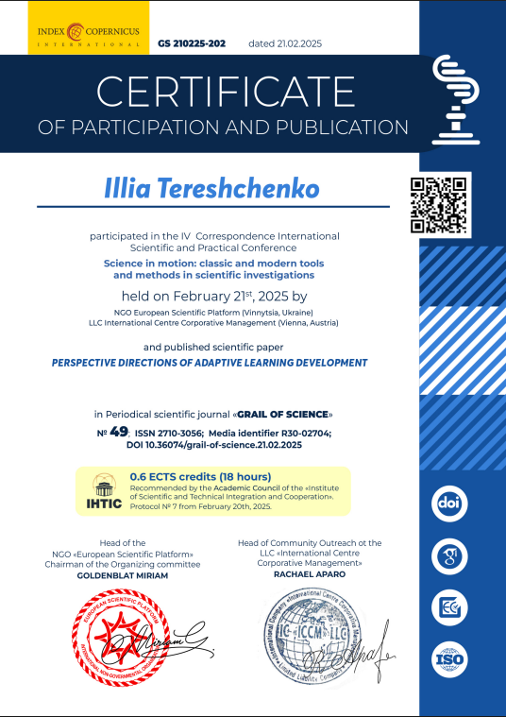
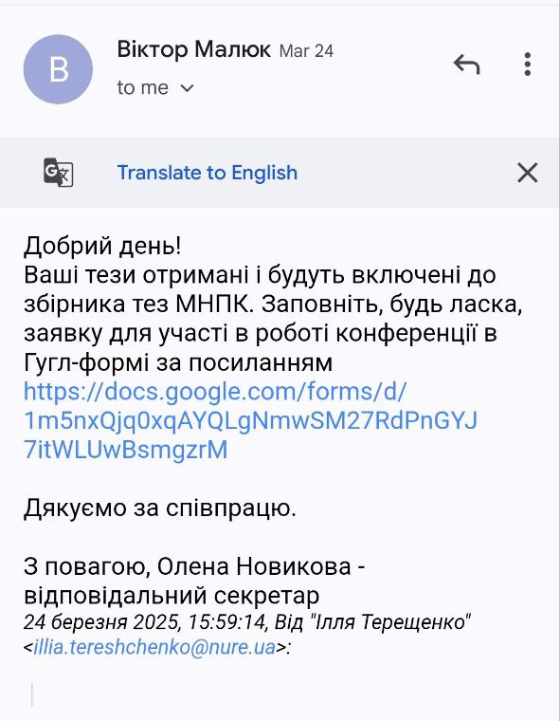
Публікація результатів
14

Slide 15
Підсумки
Проведено дослідження методів адаптивного навчання для побудови персоналізованих шляхів розвитку;
Встановлено ефективність адаптивного навчання для покращення успішності та мотивації студентів;
Сформовано критерії оцінки методів для побудови персоналізованих навчальних планів;
Було оцінено існуючі методи для побудови персоналізованих шляхів розвитку;
Великі мовні моделі показали високий потенціал у точності й гнучкості навчальних планів;
Виявлено обмеження: конфіденційність даних, висока вартість і потреба у кваліфікованому персоналі.
15
Notes:
У результаті:
Проведено порівняння методів адаптивного навчання;
Сформовано критерії оцінки планів розвитку;
Проведено експеримент з використанням LLM;
Побудовано систему для генерації планів розвитку
;Виявлено обмеження: конфіденційність, вартість, потреба в кваліфікованих фахівцях.

Slide 16
Дякую за увагу!
16

